Slide 1
불 자료형과 if 조건문

Slide 2
목차
시작하기 전에
else 조건문의 활용
elif 구문
if 조건문을 효율적으로 사용하기
False로 변환되는 값
pass 키워드
키워드로 정리하는 핵심 포인트
확인문제

Slide 3
시작하기 전에
[핵심 키워드] else 구문, elif 구문, False 값, pass
[핵심 포인트] if 조건문은 뒤에 else 구문을 붙여서 사용할 수 있다. 이처럼 if 구문 뒤에 else 구문을 붙인 것을 if else 조건문이라 부르기도 한다. 이것이 어떠한 경우에 사용하는 조건문인지 알아본다.

Slide 4
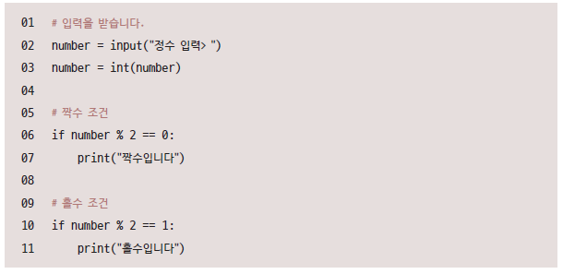
시작하기 전에
정반대되는 상황에서 두 번이나 if 조건문을 사용해 조건을 비교하는 것은 낭비일 수 있다.

Slide 5
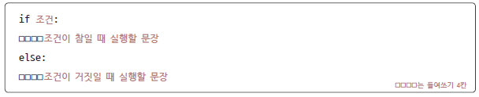
else 조건문의 활용
else 구문
if 조건문 뒤에 사용하며, if 조건문의 조건이 거짓을 때 실행되는 부분
조건문이 오로지 두 가지로만 구분될 때 if else 구문을 사용하면 조건 비교를 단 한번만 하므로 이전의 코드보다 두 배 효율적

Slide 6
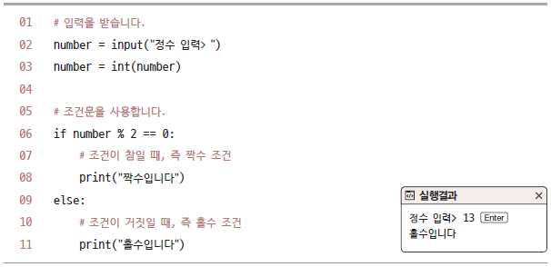
else 조건문의 활용
예시 – if 조건문에 else 구문 추가해서 짝수와 홀수 구분

Slide 7
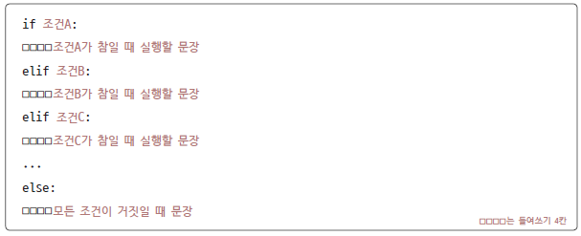
elif 구문
elif 구문
세 개 이상의 조건을 연결해서 사용
if 조건문과 else 구문 사이에 입력

Slide 8
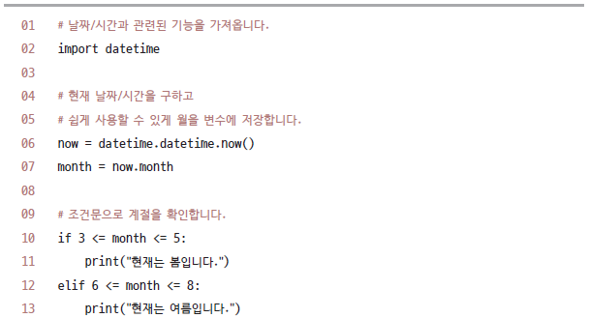
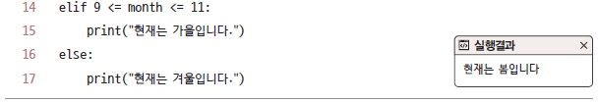
elif 구문
예시 – 계절 구하기

Slide 9
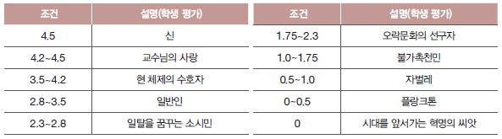
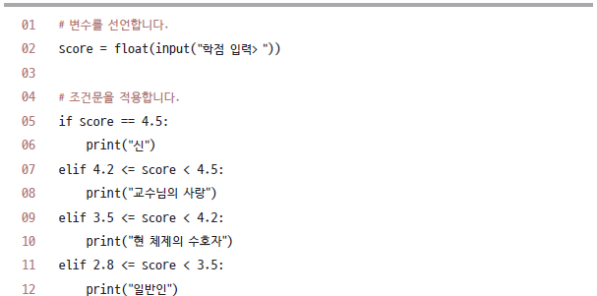
if 조건문을 효율적으로 사용하기
조건문의 활용
예시

Slide 10
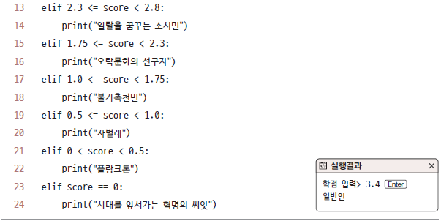
if 조건문을 효율적으로 사용하기
위에서 제외된 조건을 한 번 더 검사하여 비효율적

Slide 11
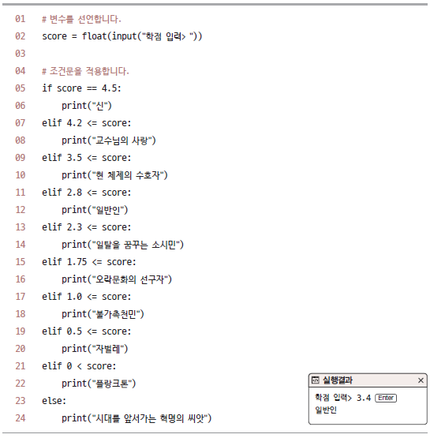

if 조건문을 효율적으로 사용하기
하위 값만 검사하고 상위 값은 검사를 생략
조건 비교를 반으로 줄이고 코드 가독성 향상됨

Slide 12
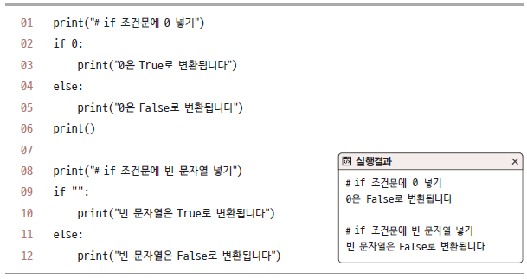
False로 변환되는 값
빈 컨테이너
if 조건문의 매개변수에 불 아닌 다른 값이 올 때 자동으로 불로 변환
이 때 False로 변환되는 값: None, 0.0, 빈 문자열, 빈 바이트열, 빈 리스트

Slide 13
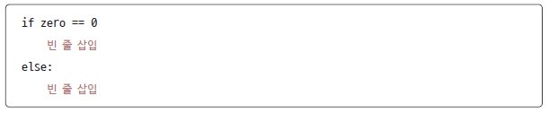
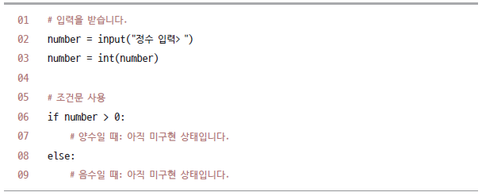
pass 키워드
나중에 구현하고자 구문을 비워 두는 경우

Slide 14
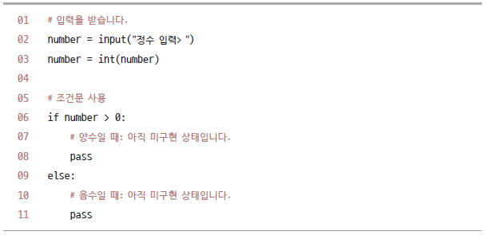
pass 키워드
IndentationError
if 조건문 사이에는 무조건 들여쓰기 4칸 넣고 코드 작성해야 함
pass 키워드
아무것도 작성하지 않고 임시적으로 비워 둠

Slide 15
키워드로 정리하는 핵심 포인트
else 구문 : if 조건문 뒤에 사용하며, if 조건문의 조건이 거짓일 때 실행
elif 구문 : if 조건문과 else 구문 사이에 입력하며, 세 개 이상의 조건을 연결해서 사용할 때 적절
False로 변환되는 값 : if 조건문의 조건식에서 False로 변환되는 값은 None, 0, 0.0, 빈 문자열, 빈 바이트 열, 빈 리스트, 빈 튜플, 빈 딕셔너리 등이 있음
pass 키워드 : 프로그래밍의 전체 골격을 잡아두고 내부에 처리할 내용은 나중에 만들고자 할 때 pass 키워드 입력

Slide 16
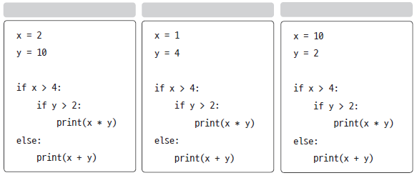
확인문제
다음 코드의 실행결과를 예측해 빈칸에 결괏값을 입력하세요. 아래의 코드는 모두 같고 입력 결과가 다른 경우입니다.

Slide 17
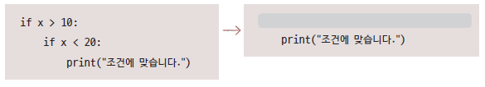
확인문제
다음 중첩 조건문에 논리 연산자 적용해 하나의 if 조건문으로 만들어 주세요.

Slide 18
Thank You!

